Slide 1







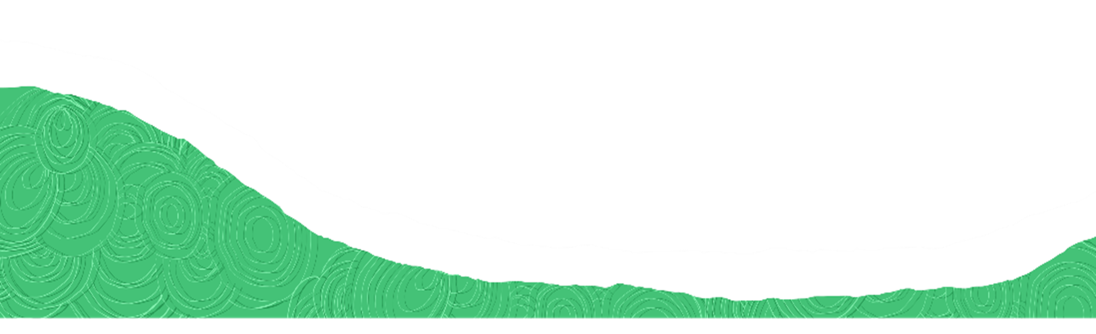
TOÁN
LUYỆN TẬP CHUNG
Trang 144, 145

Slide 2
MỤC TIÊU
01
Rèn luyện kĩ năng tính vận tốc, quãng đường, thời gian.
02
Làm quen với bài toán chuyển động ngược chiều trong cùng một thời gian.

Slide 3



KHỞI ĐỘNG

Slide 4




Gấu con du lịch
Notes:
GV CLICK CHUỘT VÀO CHỮ START ĐỂ BẮT ĐẦU

Slide 5




CÂU 1
CÔNG THỨC TÍNH THỜI GIAN LÀ:
t = s x v
t = s : v
t = v : s
t = s x v

Slide 6

CÂU 2
MỘT Ô TÔ ĐI ĐƯỢC QUÃNG ĐƯỜNG 210KM VỚI VẬN TỐC 70KM/GIỜ. TÍNH THỜI GIAN Ô TÔ ĐI QUÃNG ĐƯỜNG ĐÓ.
1 giờ
2 giờ
4 giờ
3 giờ

Slide 7



CÂU HỎI
MỘT NGƯỜI CHẠY ĐƯỢC 80M TRONG 10 GIÂY. TÍNH VẬN TỐC CHẠY CỦA NGƯỜI ĐÓ.
8 km/giờ
8 mét/giây
9 km/giờ
9 mét/giây

Slide 8
LUYỆN TẬP

Slide 9







GIÚP GẤU VỀ NHÀ
Các bạn hãy giúp mình về nhà bằng cách trả lời câu hỏi đằng sau các chướng ngại vật này nhé!
Notes:
GV CLICK CHUỘT VÀO CÁC CHƯỚNG NGẠI VẬT ĐỂ TRẢ LỜI CÂU HỎI
SAU KHI TRẢ LỜI XONG, GV CLICK CHUỘT VÀO CON GẤU ĐỂ KẾT THÚC

Slide 10
GIÚP GẤU VỀ NHÀ
Notes:
GV CLICK CHUỘT VÀO CÁC CHƯỚNG NGẠI VẬT ĐỂ TRẢ LỜI CÂU HỎI
SAU KHI TRẢ LỜI XONG, GV CLICK CHUỘT VÀO CON GẤU ĐỂ KẾT THÚC

Slide 11


1a)
Quãng đường AB dài 180km. Một ô tô đi từ A đến B với vận tốc 54km/giờ, cùng lúc đó một xe máy đi từ B đến A với vận tốc 36km/giờ. Hỏi kể từ lúc bắt đầu đi, sau mấy giờ ô tô gặp xe máy?
TÓM TẮT
54 km/giờ
36 km/giờ
t = ? giờ
A
B
gặp nhau
180km

Slide 12
1a)
Quãng đường AB dài 180km. Một ô tô đi từ A đến B với vận tốc 54km/giờ, cùng lúc đó một xe máy đi từ B đến A với vận tốc 36km/giờ. Hỏi kể từ lúc bắt đầu đi, sau mấy giờ ô tô gặp xe máy?
BÀI GIẢI
Sau mỗi giờ, cả ô tô và xe máy đi được quãng đường là:
54 + 36 = 90 (km).
Thời gian đi để ô tô gặp xe máy là:
180 : 90 = 2 (giờ).
Đáp số: 2 giờ.
Notes:
GV CLICK CHUỘT VÀO VẬT CẢN ĐỂ VỀ SLIDE BAN ĐẦU

Slide 13

GHI NHỚ
Muốn tính thời gian gặp nhau của hai chuyển động ngược chiều ta làm như sau:
Bước 1: Tìm tổng quãng đường sau mỗi giờ của hai chuyển động
s = (s₁ + s₂)
Bước 2: Tìm thời gian
t = s : v

Slide 14
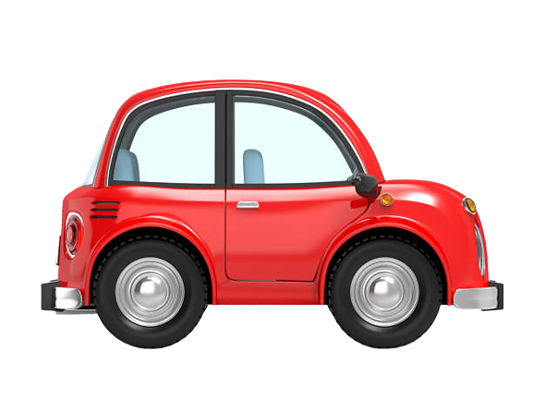
1b)
Quãng đường AB dài 276km. Hai ô tô khởi hành cùng một lúc, một xe đi từ A đến B với vận tốc 42km/giờ, một xe đi từ B đến A với vận tốc 50m/giờ. Hỏi kể từ lúc bắt đầu đi, sau mấy giờ hai ô tô gặp nhau ?
TÓM TẮT
42 km/giờ
50 km/giờ
t = ? giờ
A
B
gặp nhau
276km

Slide 15
1b)
Quãng đường AB dài 276km. Hai ô tô khởi hành cùng một lúc, một xe đi từ A đến B với vận tốc 42km/giờ, một xe đi từ B đến A với vận tốc 50km/giờ. Hỏi kể từ lúc bắt đầu đi, sau mấy giờ hai ô tô gặp nhau ?
BÀI GIẢI
Sau mỗi giờ, hai ô tô chạy được quãng đường là:
42 + 50 = 92 (km).
Hai ô tô sẽ gặp nhau sau:
276 : 92 = 3 (giờ).
Đáp số: 3 giờ.
Notes:
GV CLICK CHUỘT VÀO VẬT CẢN ĐỂ VỀ SLIDE BAN ĐẦU

Slide 16
2)
Một ca nô đi từ A đến B với vận tốc 12km/giờ. Ca nô khởi hành lúc 7 giờ 30 phút và đến B lúc 11 giờ 15 phút. Tính quãng đường AB.
TÓM TẮT
Vận tốc: 12 km/giờ
Khởi hành: 7 giờ 30 phút
Đến nơi: 11 giờ 15 phút
Quãng đường AB: .?. km

Slide 17
2)
Một ca nô đi từ A đến B với vận tốc 12km/giờ. Ca nô khởi hành lúc 7 giờ 30 phút và đến B lúc 11 giờ 15 phút. Tính quãng đường AB.
BÀI GIẢI
Thời gian ca nô đi từ A đến B là:
11 giờ 15 phút - 7 giờ 30 phút = 3 giờ 45 phút = 3,75 giờ.
Quãng đường AB dài là:
12 x 3,75 = 45 (km).
Đáp số: 45km.
Notes:
GV CLICK CHUỘT VÀO VẬT CẢN ĐỂ VỀ SLIDE BAN ĐẦU

Slide 18
3)
Một con ngựa chạy đua trên quãng đường 15km hết 20 phút. Tính vận tốc của con ngựa đó với đơn vị đo là m/phút.
BÀI GIẢI
Đổi : 15km = 15000m.
Vận tốc chạy của ngựa là:
15000 : 20 = 750 (m/phút).
Đáp số: 750 m/phút.
Notes:
GV CLICK CHUỘT VÀO VẬT CẢN ĐỂ VỀ SLIDE BAN ĐẦU

Slide 19
4)
Hai thành phố A và B cách nhau 135km. Một xe máy đi từ A đến B với vận tốc 42km/giờ. Hỏi sau khi khởi hành 2 giờ 30 phút xe máy còn cách B bao nhiêu ki-lô-mét?
TÓM TẮT
Quãng đường A đến B: 135km
Vận tốc: 42km/giờ
Thời gian đã đi: 2 giờ 30 phút
Còn cách B: .?.km
Notes:
GV CLICK CHUỘT VÀO VẬT CẢN ĐỂ VỀ SLIDE BAN ĐẦU

Slide 20
4)
Hai thành phố A và B cách nhau 135km. Một xe máy đi từ A đến B với vận tốc 42km/giờ. Hỏi sau khi khởi hành 2 giờ 30 phút xe máy còn cách B bao nhiêu ki-lô-mét?
BÀI GIẢI
Đổi : 2 giờ 30 phút = 2,5 giờ
Sau 2 giờ 30 phút xe máy đã đi được:
42 x 2,5 = 105 (km)
Lúc đó, xe máy còn cách B:
135 - 105 = 30 (km).
Đáp số: 30km.

Slide 21



Slide 22
CỦNG CỐ

Slide 23

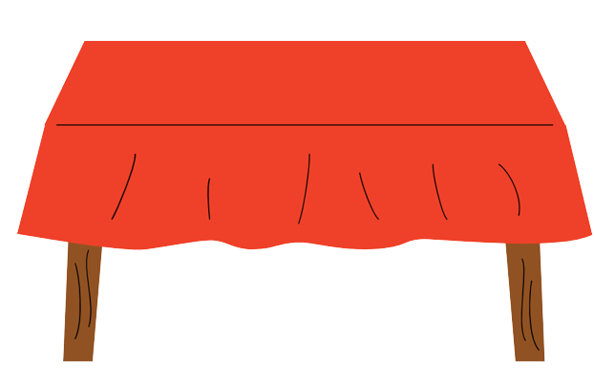
CHO GẤU ĂN
Mình đói bụng quá. Các bạn giúp mình kiếm thức ăn bằng cách trả lời câu hỏi sau nhé!

Slide 24
CHO GẤU ĂN
Câu hỏi: Muốn tính thời gian gặp nhau của hai chuyển động ngược chiều ta làm như thế nào?
Bước 1: Tìm tổng quãng đường sau mỗi giờ của hai chuyển động
s = (s₁ + s₂)
Bước 2: Tìm thời gian
t = s : v

Slide 25
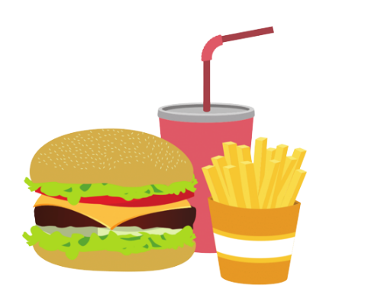
CHO GẤU ĂN

Slide 26


DẶN DÒ
Chuẩn bị bài sau: Luyện tập chung (tr.145, 146)
Ôn lại công thức tính quãng đường, vận tốc, thời gian.

Slide 27
Tạm biệt và hẹn gặp lại

